Slide 1
AIKUISOPISKELIJA SINFONIAORKESTERISSA
ERASMUS+ KA2

Slide 2
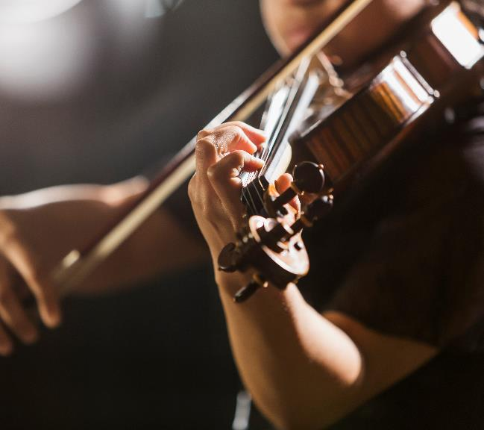
GIFt-hanke
Germany
Schulverband Jugendmusikschule Württembergisches Allgäu
ITALY FONDAZIONE SCUOLA DI MUSICA DI FIESOLE ONLUS
FINLAND Ylä-Savon musiikkiopisto
Together

Slide 3
GIFt-hanke
Pieni hanke, budjetti 55.000 €
KESTO 18 KK
Sisältää 30 aikuisliikkuvuutta ja 12 opettajaliikkuvuutta
Musiikkiopiston oppilaita mukana muulla rahoituksella

Slide 4
Kaksi konserttia
SaksASSA keväällä 2022
Iisalmessa syksyllä 2022

Slide 5
Orkesterin kokoonpano
Musiikkiopiston oppilaat
Aikuisopiskelijat
Ammattiopiskelijat
AmmattiMuusikot

Slide 6
AIKUIsOPISKELIJAN GIFT-POLKU
OMAT OPPITUNNIT
KIELEN opiskelun tukI
Yhteisharjoitukset omissa maissa
HARJoitusperiodi Konserttipaikkakunnalla
KONSERTTI

Slide 7
ARVIOINTI
ITSEARVIOINTI - oppimispäiväkirja
OPETTAJAN ARVIOINTI
Vertaisarviointi
Kapellimestarin arviointi

Slide 8
Tavoitteet:
Lisätä korkealuokkaista opetustarjontaa aikuisille
Lisätä aikuisoPettajien OSAAMISTA
Arvostaa ja vertailla eri maiden kulttuuriperintöä

Slide 9
VAIKUTUKSET:
- AIKUISTEN KIINNOSTUS ORKEStERISOITTOON lisääntyy
- UUSI AIKUISOPETUKSEN MALLI: KUNNAN ORKESTERI
- AIKUISIAPEDAGOGIIKAN KEHITTYMINEN
- ALUEELLE KORKEATASOISIA KONSERTTEJA.
- Opettajien vertaistuki
- opiskelijoiden vertaistuki

